Slide 1


Site de poker en ligne
Tuteur: Mr GIERSCH
Chef de projet: Dimitri burvenique
INFO
DUT Informatique
IUT Belfort-Montbéliard
Victor Brungard – Dimitri Burvenique –Thomas Normant – Tanguy Paillard – Jean-Noël Robert

Slide 2
Sommaire
Présentation du sujet
Fonctionnalités réalisées
Démonstration
Problèmes rencontrés
Améliorations
Conclusion
<numéro>

Slide 3

Présentation du sujet
Fonctionnalités réalisées
Démonstration
Problèmes rencontrés
Améliorations
Conclusion
Présentation du sujet
Un site de poker en ligne
Jeu de carte.
Texas Hold ‘em.
<numéro>

Slide 4
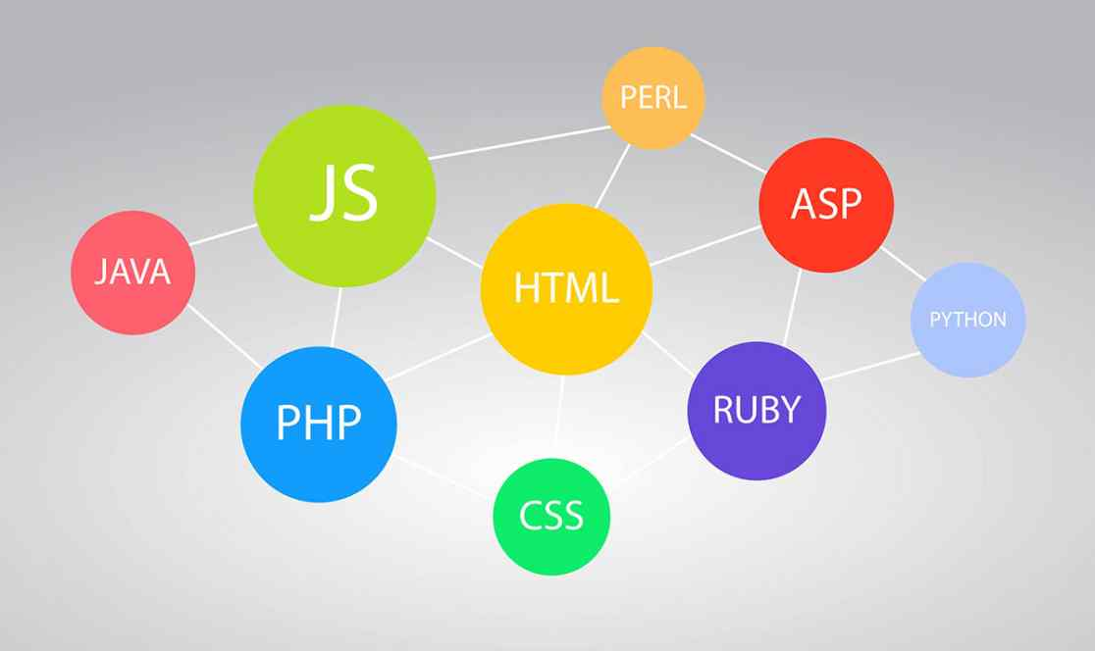
Présentation du sujet
Fonctionnalités réalisées
Démonstration
Problèmes rencontrés
Améliorations
Conclusion
Présentation du sujet
Pourquoi un site de poker en ligne ?
Approfondir notre connaissance en web.
Découvrir de nouvelles technologies.
Jeu mondialement connu.
<numéro>

Slide 5
Présentation du sujet
Fonctionnalités réalisées
Démonstration
Problèmes rencontrés
Améliorations
Conclusion
Fonctionnalités réalisées
Fonctionnalités principales:
Chat
Site: page d’accueil, page du jeu, page de connexion et d’inscription
Connexion et inscription
<numéro>

Slide 6
Présentation du sujet
Fonctionnalités réalisées
Démonstration
Problèmes rencontrés
Améliorations
Conclusion
Fonctionnalités réalisées
Fonctionnalités principales:
Jeu: - aspect graphique
Jouable a deux
Méthode: se coucher / check / tapis
Gestion du gagant
<numéro>

Slide 7
Présentation du sujet
Fonctionnalités réalisées
Démonstration
Problèmes rencontrés
Améliorations
Conclusion
Démonstration
VIDEO DU JEU : 4 MIN
<numéro>

Slide 8
Présentation du sujet
Fonctionnalités réalisées
Démonstration
Problèmes rencontrés
Améliorations
Conclusion
Démonstration
2 MIN PRESENTATION DU SITE : PAGE CONNEXION / INSCRIPTION, ACCUEIL
<numéro>

Slide 9

Présentation du sujet
Fonctionnalités attendues
Réalisation du projet
Problèmes rencontrés
Réalisations futur
Conclusion
Problèmes rencontrés
Problèmes techniques :
Difficulté pour l’authentification
Apprentissage de nouveaux langages
PARLER DU PROBELME D INSERTION DU CHAT, du jeu …
<numéro>

Slide 10
Présentation du sujet
Fonctionnalités réalisées
Démonstration
Problèmes rencontrés
Améliorations
Conclusion
Améliorations
- Integrations de tous les modules développés,
- Jeux à plus de 2 joueurs
- Meilleure ergonomie du jeu
<numéro>

Slide 11
Présentation du sujet
Fonctionnalités réalisées
Démonstration
Problèmes rencontrés
Améliorations
Conclusion
conclusion
- cest déjà cool
<numéro>

